Slide 1
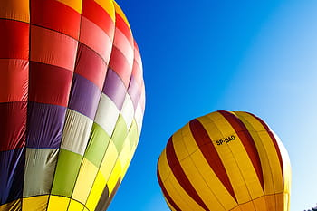
Les propriétés de l’air

Slide 2

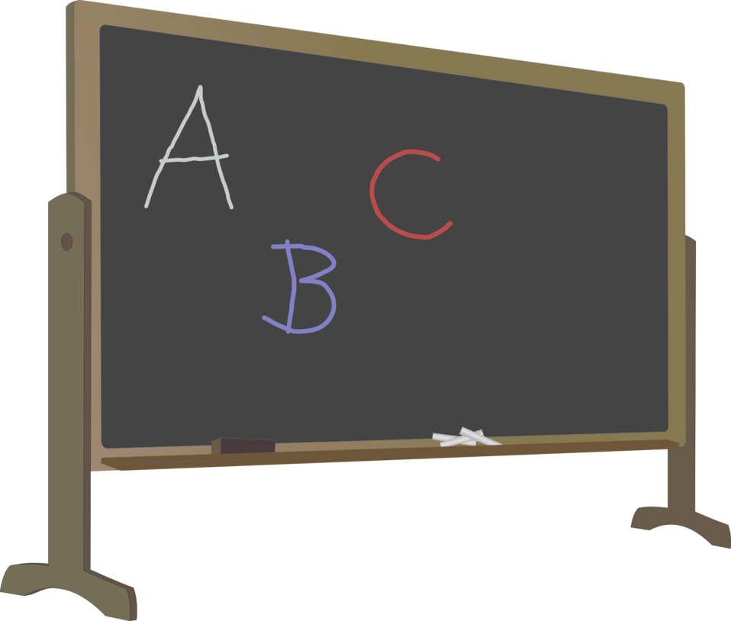
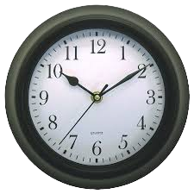

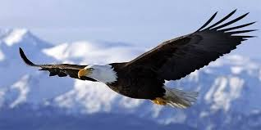

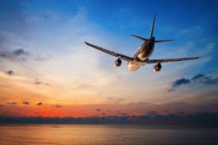
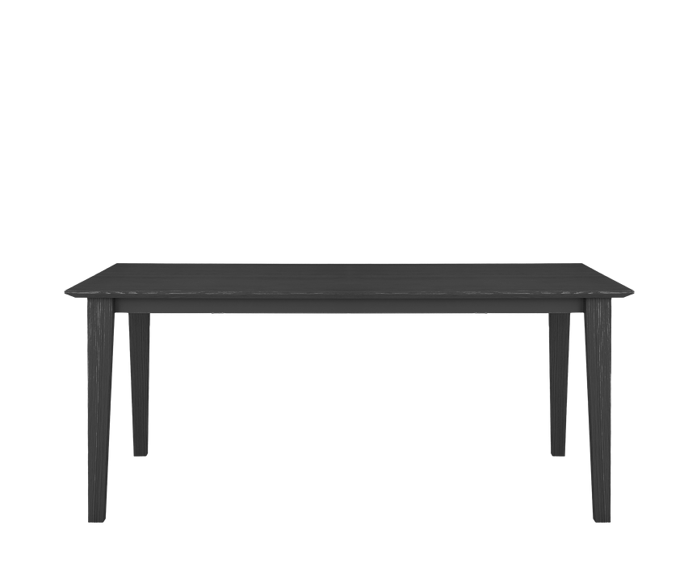

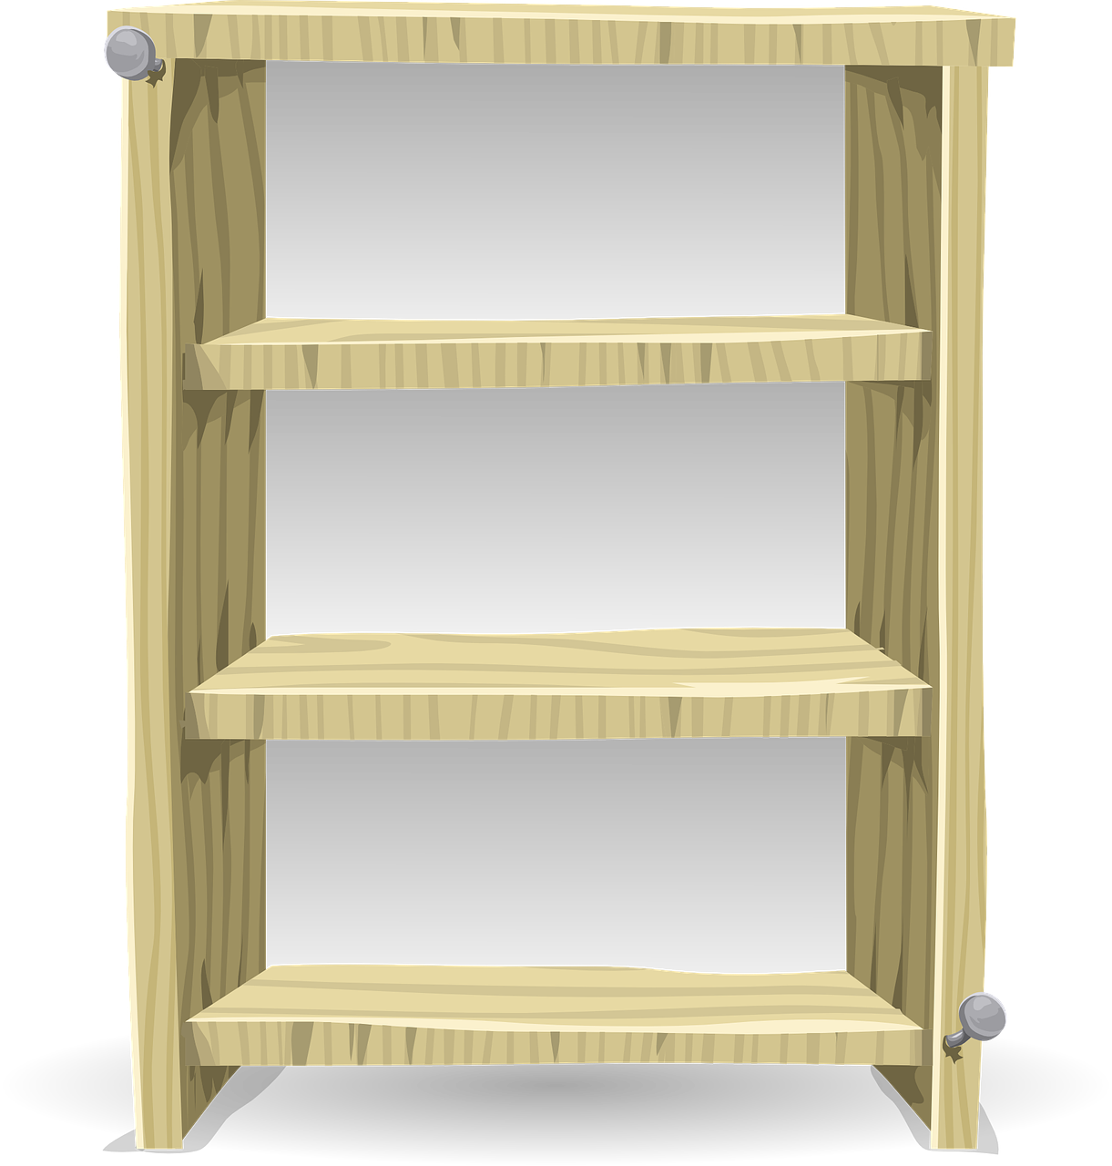
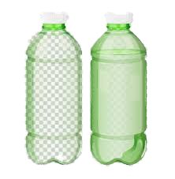
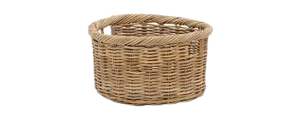
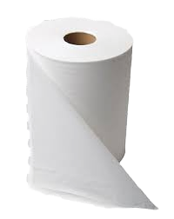
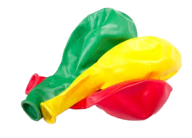
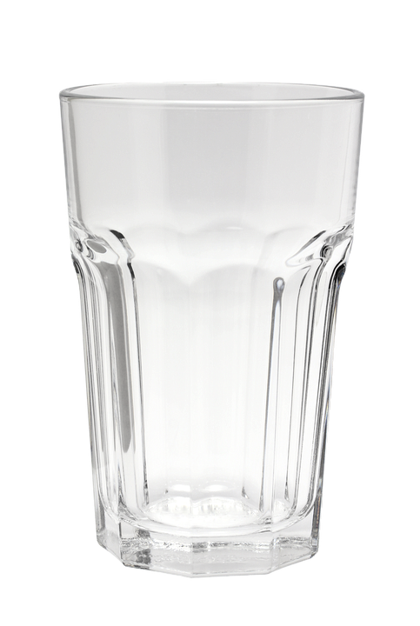
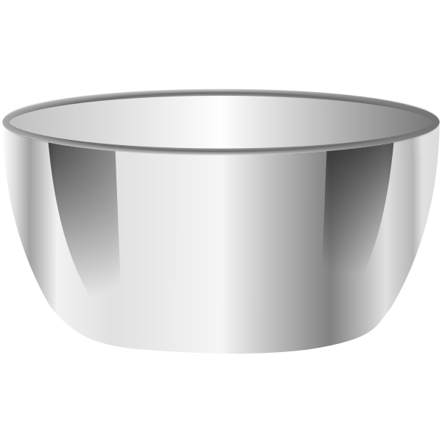
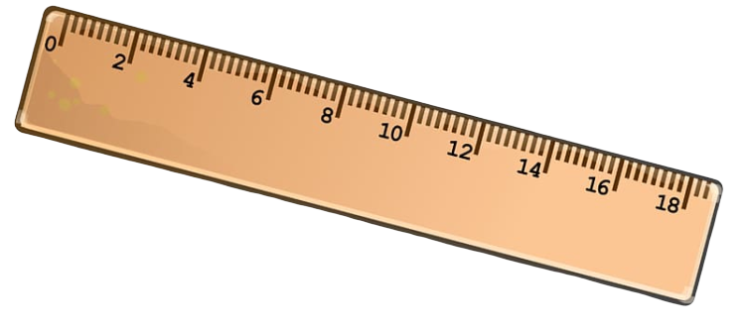
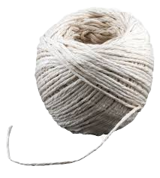
Les propriétés de l’air
L’air occupe de l’espace
L’air exerce une force
L’air a une masse
En cliquant sur une table tu vas découvrir une enquête qui te guidera à une expérience.

Slide 3
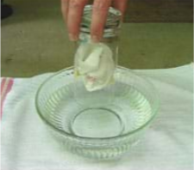
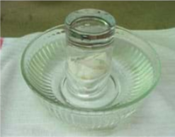
L’air occupe de l’espace
Comment sais-tu que l’air est présent autour de toi? On le sent quand le vent souffle ou si tu te tiens devant un ventilateur, mais, savais-tu que l'air est TOUJOURS présent autour de toi?
Essaie cette expérience simple afin de démontrer que l'air occupe de l’espace.
MATÉRIAUX
un morceau d’essuie-tout
un verre
un petit récipient rempli d’eau
HYPOTHÈSE: Que penses-tu qu’il arrivera à l’essuie-tout?
PROCÉDURE
Froisse l’essuie-tout et place-le au fond du verre.
Retourne le verre et pousse-le directement dans l'eau.
Retire lentement le verre. Qu'est-il arrivé à l’essuie-tout?
Clique ici pour répondre aux questions "What's the Science"

Slide 4
L’air occupe de l’espace
(ressources What’s the Science?)
Est-ce que l’essuie-tout est mouillé?
Comment expliques-tu ce qui est arrivé?
Clique ici pour retourner aux tables d’expériences

Slide 5
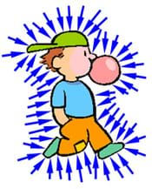
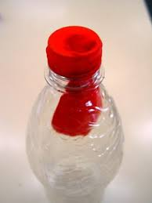
2. L’air exerce une force
Nous ne le sentons peut-être pas, mais l'air nous pousse toujours.
Les ingénieurs doivent tenir compte de cette pression atmosphérique
lorsqu'ils conçoivent des machines pour le vol.
Essayez cette expérience simple pour montrer que l'air exerce une force.
MATÉRIAUX
une bouteille en plastique
un ballon
une paire de ciseaux
HYPOTHÈSE: Penses-tu que tu peux faire gonfler le ballon alors qu'il est à l'intérieur de la bouteille?
PROCÉDURE
Place le ballon à l'intérieur de la bouteille et étire-le sur l'ouverture de la bouteille.
Essaie de faire gonfler le ballon. Que remarques-tu?
Perce soigneusement un petit trou au fond de la bouteille.
Essaie de faire gonfler le ballon à nouveau, qu’as-tu remarqué cette fois?
Bouche le trou avec le ballon gonflé et tiens la bouteille loin de toi. Que se passe-t-il maintenant?
@TeachEngineering
Clique ici pour répondre aux questions"What's the Science"

Slide 6
L’air exerce une force (ressources What’s the Science)
Pourquoi penses-tu que le ballon n'a pas pu gonfler dans la première partie de l'expérience?
Comment est-ce que le trou au fond de la bouteille a-t-il permis au ballon de se gonfler?
Lorsque tu as bouché le trou, explique ce qu’il est arrivé.
Clique ici pour retourner aux tables d’expériences

Slide 7
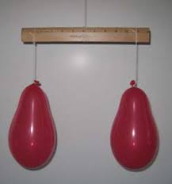
L’air a...
Cette expérience, démontrera une des propriétés de l'air. En tant que scientifique, ton travail consiste à observer quelle propriété est à l’étude.
MATÉRIAUX
2 ballons de taille égale
3 morceaux de ficelle d'au moins 15 cm de long
Une règle en bois
Une petite aiguille ou un autre objet pointu
HYPOTHÈSE: Qu'arrivera-t-il à la règle lorsque l'un des ballons sera dégonflé?
PROCÉDURE:
Gonfle les deux ballons à la même taille et attache-les aux extrémités opposées de la règle à l'aide de 2 morceaux de ficelle.
Attache la troisième morceau de ficelle au milieu de la règle et accroche-la à une table ou à un support.
Trouve le point d'équilibre de sorte que la règle soit de niveau et que les ballons soient équilibrés.
Perce soigneusement l'un des ballons avec l'aiguille ou un objet pointu. Que remarques-tu?
Click here to answer "What's the Science"

Slide 8
L’air a … (ressources What’s the Science?)
D'après tes observations, quelle propreté de l'air cette expérience te démontre-t-elle?
Explique ta réflexion à l'aide d'exemples tirés des observations.
Conclusion et questionnement?

Slide 9
Comment appliquerais-tu les propriétés de l'air au vol?
Note toutes les autres questions que tu as sur l'air et le vol.
En appliquant ce que tu as appris, quelles conclusions peux-tu tirer du fonctionnement des propriétés de l'air pour rendre le vol possible?

